Slide 1
快速排序补充

Slide 2
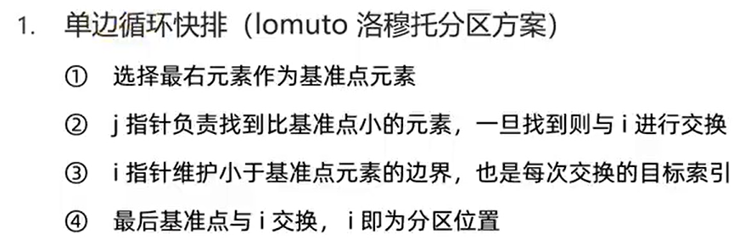
单边循环快排

Slide 3
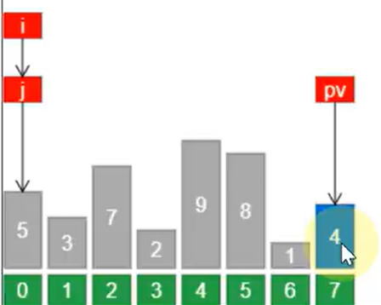
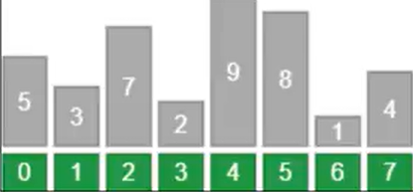
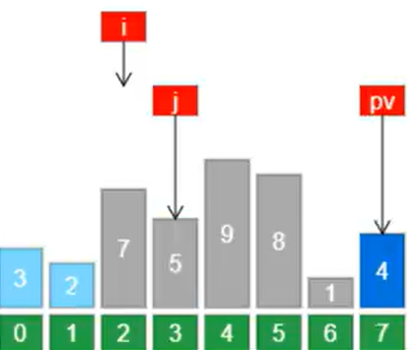
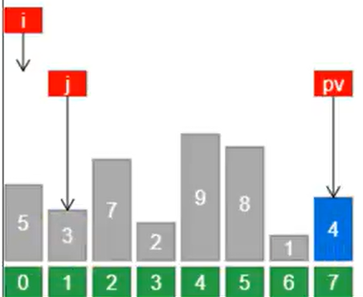
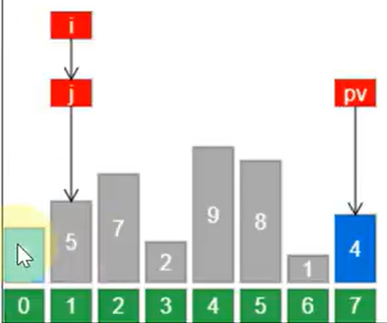
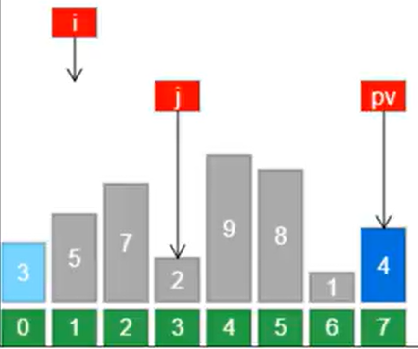
选最右侧作为枢轴值
i和j位于同侧，
j负责探测比轴值小的，
i用于指向小值区边界，也是一趟排序轴值最终存放位置
J++, 找到3<4
i和j交换，i++
J++, 找到2<4
i和j交换，i++

Slide 4
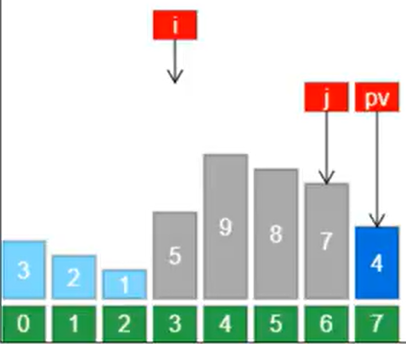
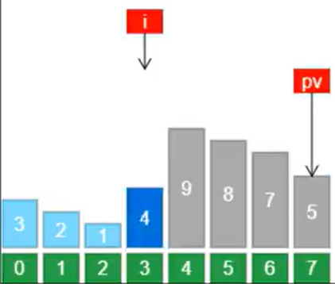
J++
J到最后，与i交换，轴值最终到达最后的i位置

Slide 5
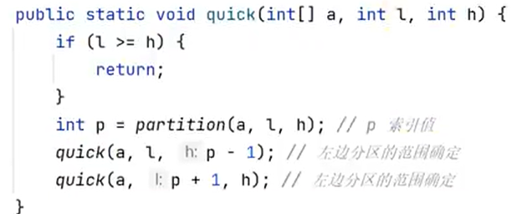
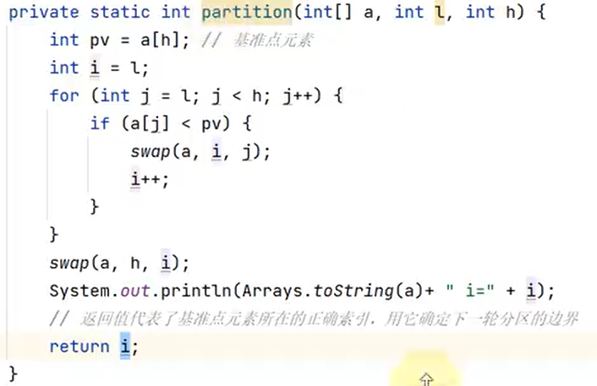
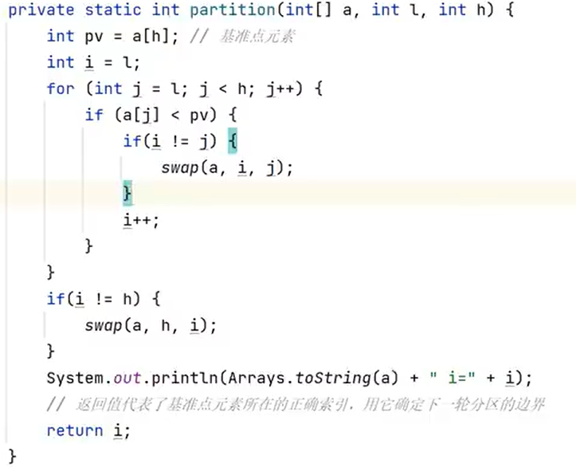
优化

Slide 6
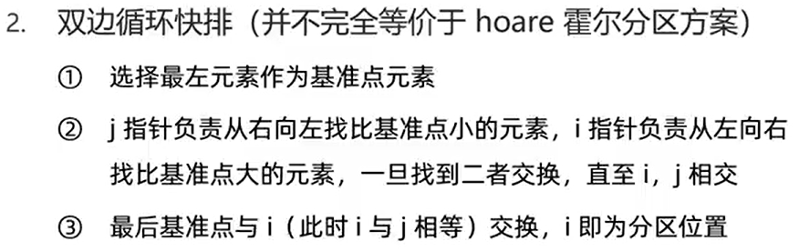
双边循环快排
直接交换（王红梅教材类似挖坑法）

Slide 7
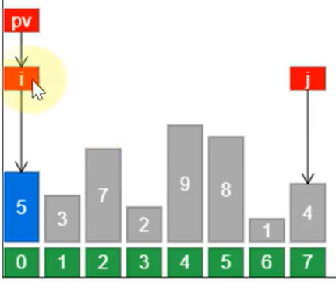
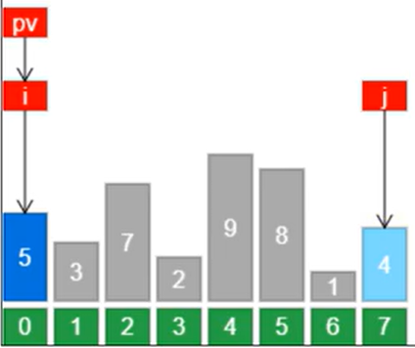
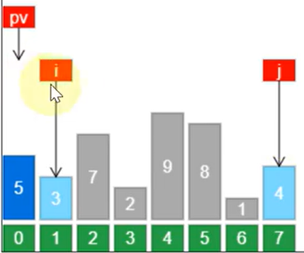
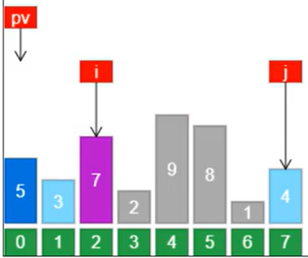
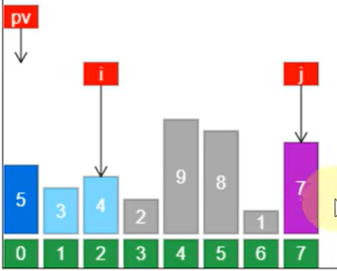
选最左侧作为枢轴值
i和j位于两侧，
j负责右边扫描（即从右向左扫描），i负责左边扫描
j找比轴值小的，i找比轴值大的
J找到4，比5小，j停止，等i
i向右扫描，找比5大的值
i向右扫描，找到7
i和j的值交换

Slide 8
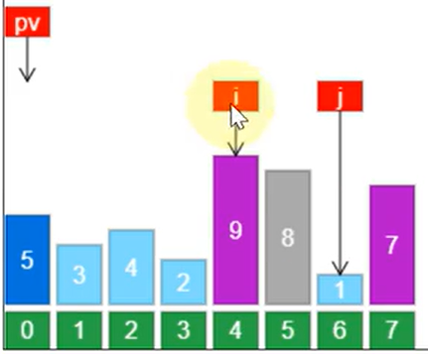
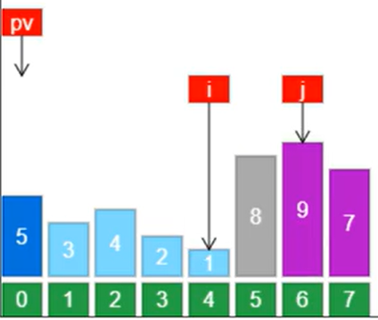
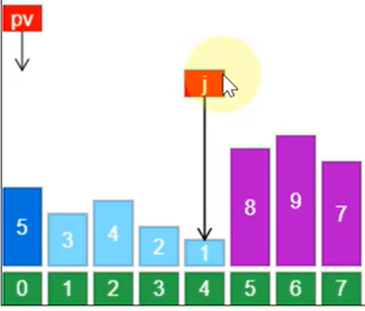
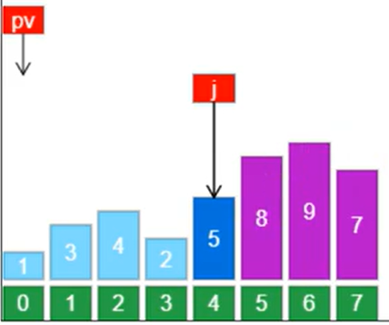
交换，j--
最后i和j相遇，结束一趟排序，
i(也是j)所指位置替换成轴值
交换后，j—继续找小，i++继续找大

Slide 9
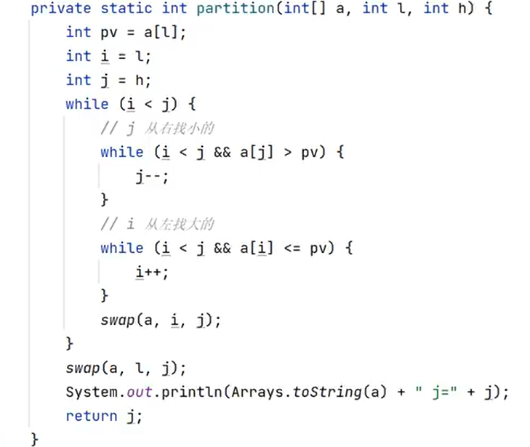

Slide 10
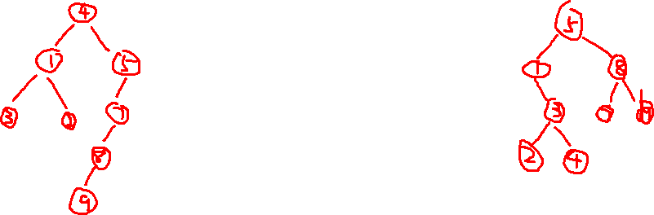
元素4是数组里第k大元素？
元素5是数组里第k大元素？
轴值的取法

